Slide 1
אפקטיביות קמפיין קרנות הפנסיה
מוגש ללשכת הפרסום הממשלתית
אפריל 2017

Slide 2
רקע ומתודולוגיה
מטרת/ות הקמפיין: ליידע את ציבור על קיומן של קרנות פנסיה ברירת מחדל. קרנות שנבחרו ממכרז של האוצר והתחייבו לדמי ניהול נמוכים עבור כל מי שיצטרף אליהם.
בחירת קרנות ברירת מחדל הן עוד צעד של האוצר להורדת יוקר המחייה
קהל היעד לקמפיין (כפי שהוגדר לתכנון המדיה):
עובדים החוסכים לפנסיה ומעסיקים
גילאי 25-60
הקמפיין כלל פרסום בטלויזיה וברדיו, בהתאם לעלויות הבאות:
טלויזיה – 2,200,000 ₪
רדיו – 430,000 ₪
לצורך בחינת אפקטיביות הקמפיין נעשו 2 סקרים אינטרנטיים לפני ולאחר קמפיין, בקרב כ-500 נשים וגברים בגילאי 20 ומעלה במדגם אקראי ומייצג את האוכלוסייה היהודית, דוברת עברית במדינת ישראל, ללא המגזר החרדי.
הסקר שלפני קמפיין נעשה בתחילת מרץ 17'
הסקר שלאחר קמפיין נעשה באמצע מרץ 17'

Slide 3
את הערכת הכיסוי והתגובה מיישמים תוך שימוש במדדים הבאים:
תגובה
(Response)
כיסוי
(Reach)
אפקטיביות
מסר:
ב"נ – מה המסר שניסו להעביר?
חשיפה עקיפה:
ב"נ ספציפית
חצי נעזרת
אטרקטיביות:
האם הפרסומת מצאה חן בעיני?
שינוי / חיזוק עמדה או התנהגות
חשיפה ישירה:
זכירה נעזרת לפי אמצעי מדיה
חשיבות:
תפיסת חשיבות הקמפיין
➔
רלוונטיות:
תפיסת רלוונטיות הקמפיין
חידוש:
האם הפרסומת לימדה אותי משהו שלא ידעתי קודם או שלא חשבתי עליו?
שכנוע:
נעזר – עד כמה הפרסומת שכנעה ש-?

Slide 4
איך הייתה החשיפה לקמפיין?
תגובה
(Response(
כיסוי
(Reach)
אפקטיביות
➔

Slide 5
זכירה בלתי נעזרת
הזכירה המוכחת, לפני הצגת הקמפיין, נמוכה מאוד, אך האלמנטים הזכורים הינם מרכיבי המסר.
האם במהלך השבועות האחרונים יצא לך לראות, לקרוא או לשמוע פרסומות הקשורות לקרן פנסיה? אם כן, מה זכור לך מהפרסומות? מה הוצג בהן? מה נאמר בהן?
גבוה/נמוך מהבנצ'מארק

Slide 6
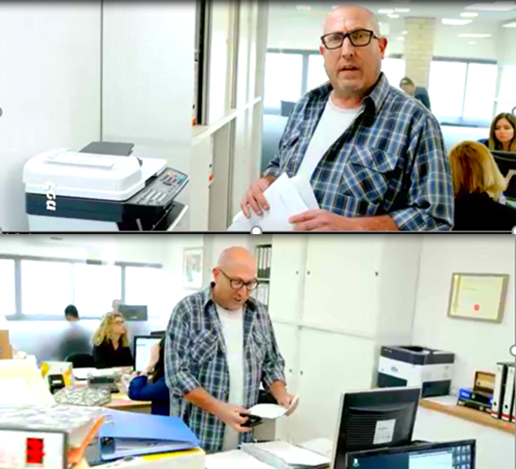
זכירה חצי נעזרת וזכירות המסר
הצגת הויז'ואלים משפרות משמעותית את הזכירות לקמפיין, אשר דומה לנורמה, בעוד זכירות המסר נמוכה יחסית.
סה"כ
ציינו זכירה חצי נעזרת
55%
זכירת מסרים
בקרב הנחשפים חצי נעזר
N=278
מהלך השבועות האחרונים שודר בטלוויזיה קמפיין של משרד האוצר העוסק בקרן פנסיה.
לפניך תמונות מתוך הקמפיין. האם יצא לך לראות קמפיין זה?
האם זכור לך המסר אותו רצה הקמפיין להעביר?
גבוה/נמוך מהבנצ'מארק

Slide 7
זכירה נעזרת לפי אמצעי מדיה
זכירות הקמפיין דומה לנורמה ומקיפה 69% מהציבור. זכירות הטלויזיה דומה לממוצע והיא התורמת העיקרית לזכירות הקמפיין. לעומת זאת, הזכירות ברדיו נמוכה ותרמה בעיקר לזכירות חוזרת.
נחשפו לפחות לאחד מערוצי המדיה
69%
סה"כ
רדיו
36%
סה"כ
טלויזיה
59%
9%
26%
33%
בשבועות האחרונים שודר קמפיין של משרד האוצר העוסק בקרנות פנסיה מוזלות. להלן הפרסומת שהוצגה בנושא. האם יצא לך לראות פרסומת זו בטלוויזיה?
האם יצא לך לשמוע פרסומת זו ברדיו?
גבוה/נמוך מהבנצ'מארק

Slide 8
איזה אפקט היה לקמפיין?
תגובה
)Response(
כיסוי
(Reach)
אפקטיביות
➔

Slide 9
אהדת הקמפיין וחשיבותו – בקרב הנחשפים לקמפיין (N=347)
הקמפיין נתפס כחשוב ותורם לציבור, יותר מקמפיינים אחרים, אך האהדה אליו נמוכה יותר.
עד כמה הפרסומת שראית ושמעת מצאה או לא מצאה חן בעיניך?
עד כמה אתה חושב שקמפיין זה העוסק בקרנות פנסיה מוזלות חשוב ותורם לציבור?

Slide 10
סיבות לאהדה/חוסר אהדה לקמפיין – בקרב הזוכרים את הקמפיין (N=347)
האהדה לקמפיין גבוהה משמעותית מחוסר האהדה אליו. אהדת הקמפיין נשענת הן על מרכיבי קריאייטיב (בעיקר הומור) והן על מרכיבי המסר.
62%
38%
סה"כ קריאייטיב: 31%
סה"כ מסר 28%
סה"כ מסר: 20%
סה"כ קריאייטיב 16%
מוצגות תשובות בולטות
האם היו דברים שאהבת במיוחד בקמפיין זה?
האם היו דברים שהפריעו לך, הרגיזו אותך או שהיו לא מובנים בקמפיין זה?

Slide 11
תפיסות לגבי הקמפיין – בקרב הזוכרים את הקמפיין (N=347) TOP3
הקמפיין נתפס כמחדש בשיעור גבוה. יחד עם זאת, תפיסתו כרלוונטי ומשכנע דומה לממוצע.
משכנע
רלוונטיות
מחדש
באיזו מידה לדעתך הקמפיין משכנע את העובדים (שכירים ועצמאיים) להצטרף לקרן פנסיה מוזלת?
באיזו מידה נכון או לא נכון לומר שהצטרפות למסלול של קרן פנסיה מוזלת מעסיק אותך באופן אישי?
באיזו מידה נכון או לא נכון לומר שהפרסומת חידשה לך בנוגע לאפשרות להצטרף למסלול של קרן פנסיה מוזלת?

Slide 12
תגובה
(Response)
כיסוי
(Reach)
אפקטיביות
➔
12

Slide 13
מודעות נעזרת לקרנות "ברירות מחדל" שמציע משרד האוצר ובלתי נעזרת למאפייניה
יעילותו של הקמפיין ניכרת בתרומתו להעלאת המודעות לקרנות "ברירות מחדל", ובפרט השיפור בהטמעת המסר כי מדובר בקרנות עם דמי ניהול זולים.
האם יצא לך לשמוע או לקרוא על קרנות הפנסיה המוזלות (קרנות "ברירת מחדל") שמציע משרד האוצר? ואם כן – מה ידוע לך לגביהן?

Slide 14
תפיסת משרד האוצר כפועל להורדת יוקר המחיה למען אזרחי המדינה
ניכר כי הקמפיין לא פעל דיו לשיפור תפיסתו של משרד האוצר להורדת יוקר המחיה
סה"כ מסכים
מסכים מאוד מסכים
ככה ככה
לא מסכים
כלל לא מסכים
עד כמה אתה מסכים או לא מסכים כי משרד האוצר פועל להורדת יוקר המחיה למען אזרחי המדינה?

Slide 15
סיכום מדדי הכיסוי והתגובה
זכירות הקמפיין סבירה, על אף שיעורים נמוכים יחסית של זכירות מוכחת וזכירות ברדיו.
הקמפיין נתפס כחשוב ומחדש בשיעורים גבוהים אך זכירות המסר נמוכה, כמו גם אהדתו. תפיסתו כמשכנע ממוצעת.
גבוה מהממוצע
דומה לממוצע
נמוך מהממוצע

Slide 16
סיכום מדדי הכיסוי והתגובה – כלל ציבור אל מול שכירים ועצמאיים
זכירות הקמפיין, כמו גם מדדי התגובה בקרב שכירים ועצמאיים דומים לכלל הציבור
 |  | כלל ציבור | שכיר+עצמאי
מדדי כיסוי | זכירה מוכחת | 8% | 8%
 | זכירה חצי נעזרת | 55% | 58%
 | זכירה בטלויזיה | 59% | 62%
 | זכירה ברדיו | 36% | 38%
 | זכירות קמפיין | 69% | 73%
מדדי תגובה | זכירת מסר | 61% | 63%
 | אהדה | 6.6 | 6.7
 | חשיבות ותרומה לציבור | 7.7 | 7.7
 | משכנע | 89% | 89%
 | רלוונטי | 72% | 77%
 | מחדש | 82% | 85%

Slide 17
יעילותו של הקמפיין פחות טובה מקמפיינים אחרים, שכן עלות ההשקעה לכל אחוז חשיפה גבוהה יותר.
ROI – קמפיין "קרנות פנסיה"

Slide 18
סיכום
זכירות קמפיין "קרנות פנסיה" ממוצעת ונשענת על זכירות הפרסום בטלויזיה. הזכירות ברדיו נמוכה יותר ותרמה בעיקר לזכירות חוזרת.
זכירות המסר נמוכה, וככל הנראה משפיעה על האהדה כלפיו.
יחד עם זאת, הקמפיין נתפס כחשוב ומחדש יותר ומחדש מקמפיינים אחרים.
בנוסף, הקמפיין נתפס כמשכנע ורלוונטי בדומה לנורמה.
יעילותו של הקמפיין ניכרת בתרומתו להעלאת המודעות לקרנות "ברירת מחדל", אך לא מצליחה לחזק את תפיסת משרד האוצר כפועל להורדת יוקר המחיה.
העמדות בנוגע לקמפיין בקרב שכירים ועצמאיים לאלו של כלל הציבור.

Slide 19
תודה
רבה

